Slide 1


人員異動與設備管理
人員異動 / 密碼更新 / 軟體管理 / 硬體設備管理
報告人：Mars 時間：2023.09.06

Slide 2


目錄
CONTENTS
01 人員異動
02 密碼更新
03 軟體管理
04 硬體管理

Slide 3
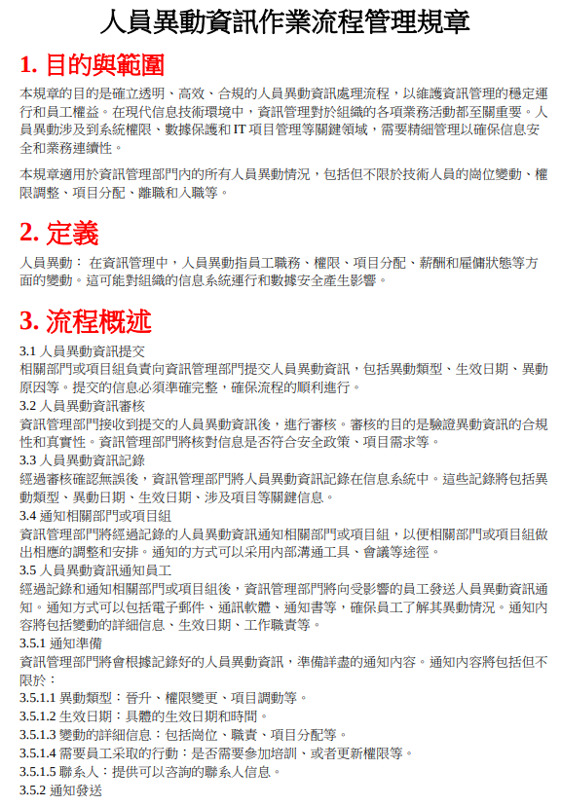
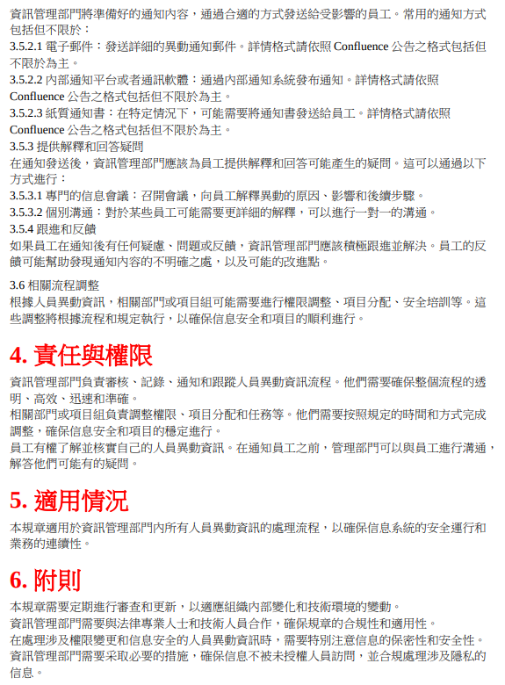

- 規章將存放於NAS上面
- 路徑:NAS/OTP/OTP一通數位有限公司相關規章/一通人員異動資訊作業流程管理規章/一通人員異動資訊作業流程管理規章.pdf
- 未來異動以NAS為準，此規範為包括但不限於之標準
PART ONE

Slide 4

PART ONE
01
人員異動

Slide 5




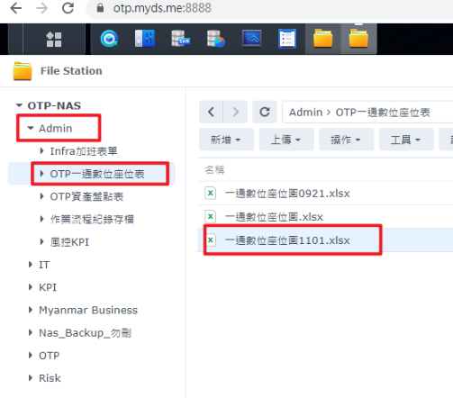
人員離職
A.資產表確認資產是否有在申請離職同事身上，並將其轉移
- 發在TG infra群上，轉貼給管理部管理 人員 - 參閱下頁範例，以cfns修訂為主
B.離職人員帳號註銷移除
資產盤點表放置位置: https://otp.myds.me:8888/Admin/OTP資產盤點表/ZYC-OTP總資產表
Please enter text here.Please enter text here.Please enter text here.Please enter text here.Please enter text here.
C.相關群組將其移除
C.更新座位表，將其移除
- 移除公司小群組，大群交由JY或者Peter移除 - 小群請離職者，溫馨告別後自行退出
Please enter text here.Please enter text here.Please enter text here.Please enter text here.Please enter text here.

Slide 6
**已經註銷: **
qa:dennis
- PC已經更換登入密碼(OTP88888)
- VPN
- Jenkins
- Jira&Cfns
- Nas
- 已更改密碼公司同帳號共用軟體
- Apple ID
- 線上課程
- 交易系統前後台，QA團隊若創建測試用帳號，請更改密碼
- 所屬該部門共用EML:qa@otp.com.tw，該密碼已經傳送給負責人，請由負責人負責宣達
- 移除座位表，已經更新於nas上面
- 移除公司小群組，大群交由JY或者Peter移除
- 資產表更改，已經更新於nas上面
- 設備備份資料至於nas上，稍後將會重設資訊設備
- 以下所述所有產編將變更為該團隊負責人接管
- 產編:

Slide 7
人員到職
A.資產表跟座位設備等等確認資產是否在位置上，並將其轉移新進人員身上
- 發在TG infra群上，轉貼給管理部管理 人員 - 參閱下頁範例，以cfns修訂為主
B.新進人員帳號創建
資產盤點表放置位置: https://otp.myds.me:8888/Admin/OTP資產盤點表/ZYC-OTP總資產表
C.相關群組將其加入
C.更新座位表，將其加入
- 加入公司小群組，大群交由JY或者Peter移除 - 為增進工作友好，該新進人團隊負責人加入皆可

Slide 8
Hello XXX，
非常歡迎加入我們的團隊！以下是您的帳號和密碼訊息，以便您開始使用我們的相關系統和工具。
名字:XXX
部門:前端
產編:
PC用戶名:XXX
PC密碼:XXX
VPN軟件下載連結:https://www.fortinet.com/support/product-downloads
VPN設定說明:https://cfns.otp888.com/display/INFRA/VPN
用戶名:
密碼:
Jira:https://jira.otp888.com/
Confluence:https://cfns.otp888.com/
用戶名:XXX
密碼:XXX
Nas:https://otp.myds.me:8888/
用戶名:XXX
密碼:XXX
Jenkins(地端):http://10.10.100.150:8080/
用戶名:XXX
密碼:XXX
Git:http://8.218.212.138/
用戶名:XXX
密碼:XXX
請按照以下步驟進行操作：
1. 使用上面提供的用戶名和臨時密碼登錄到我們的系統。
2. 在首次登錄後，若系統許可更改，您將需要更改密碼。請確保選擇一個強密碼，以保護您的帳號安全。
3. 如果您遇到任何問題或需要幫助，請隨時聯系請求協助
再次歡迎您加入我們的團隊，我們期待與您一起工作，創造美好的未來！
祝工作順利！
Infra支持團隊

Slide 9
PART TWO
02
密碼更新

Slide 10
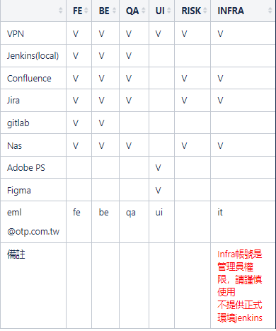

各部門帳號權限一覽表
人員異動
參考網址:(以此連結紀錄為主) https://cfns.otp888.com/pages/viewpage.action?pageId=91521029
- 人員異動時，將參閱此表將其相關權限創建或者移除 - 未來採購或者新搭建或者棄用，都會記錄在此表上，以cfns連結當中的表為主

Slide 11

全公司共用帳號不分部門
- 公司所有同仁共用同一帳號密碼 - 一個同仁到職，不強制給予，需求再給
- 目前全公司共用帳密的有:
- APPLE ID:為了增進工作友好，團隊負責人提供
- 線上課程:為了增進工作友好，團隊負責人提供
- 網站前後台:為了增進工作友好，團隊負責人提供 - 部門用EMAIL:(為了增進工作友好，團隊負責人提供) -be@otp.com.tw
-qa@otp.com.tw
-ui@otp.com.tw
-fe@otp.com.tw
-it@otp.com.tw

Slide 12
全公司共用帳號不分部門只要有人離職將全部統一更換密碼
- 公司所有同仁共用同一帳號密碼 - 一個技術同仁離職，需要全改密碼
- 目前全公司共用帳密的有:
- APPLE ID
- 線上課程
- 網站前後台:若QA創建帳號，則須請QA將密碼改掉 - 部門用EMAIL:(離職所屬部門則該部門EML更改密碼，改好只傳給負責人，由負責人自由宣達或管制) -be@otp.com.tw
-qa@otp.com.tw
-ui@otp.com.tw
-fe@otp.com.tw
-it@otp.com.tw

Slide 13
PART THREE
03
軟體管理
Notes:
PPT模板： www.1ppt.com/moban/ 行业PPT模板：www.1ppt.com/hangye/
节日PPT模板：www.1ppt.com/jieri/ PPT素材： www.1ppt.com/sucai/
PPT背景图片：www.1ppt.com/beijing/ PPT图表： www.1ppt.com/tubiao/
优秀PPT下载：www.1ppt.com/xiazai/ PPT教程： www.1ppt.com/powerpoint/
Word教程： www.1ppt.com/word/ Excel教程： www.1ppt.com/excel/
个人简历： www.1ppt.com/jianli/ PPT课件： www.1ppt.com/kejian/
手抄报： www.1ppt.com/shouchaobao/ 试题下载： www.1ppt.com/shiti/
教案下载： www.1ppt.com/jiaoan/ 字体下载： www.1ppt.com/ziti/

Slide 14

軟體管理
- 資訊設備作業系統
- 軟體工具管制表
- 資訊設備作業系統將一起管制在資產總表上
- 整合性高，軟硬體一起管制整合在同一張表上
- 軟體工具管制表將一起管制在資產總表上
- 整合性高，軟硬體一起管制整合在同一張表上
總的來說，將硬件和軟件管制信息整合到同一張表上有助於提高管理效率、降低成本、提高合規性，並更好地支持決策和規劃。這種綜合性的方法有助於更好地管理整個 IT 環境。

Slide 15
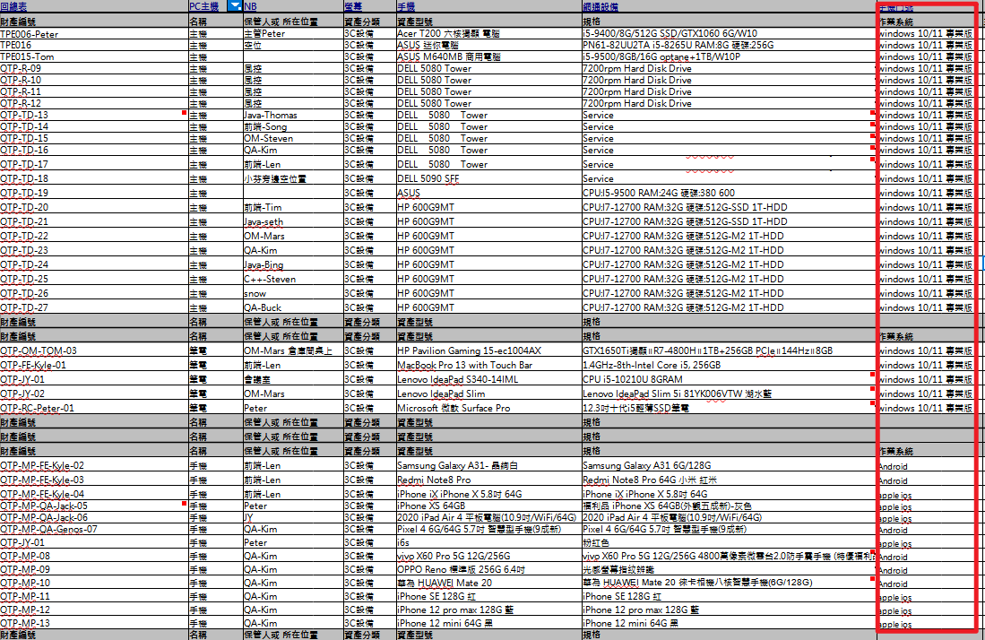
軟體管理
输入标题
输入标题
Please enter text here.Please enter text here.Please enter text here.Please enter text here.Please enter text here.Please enter text here
Please enter text here.Please enter text here.Please enter text here.Please enter text here.Please enter text here.Please enter text here
Please enter text here.Please enter text here.Please enter text here.Please enter text here.Please enter text here.Please enter text here,Please enter text here.Please enter text here.Please enter text here.

Slide 16
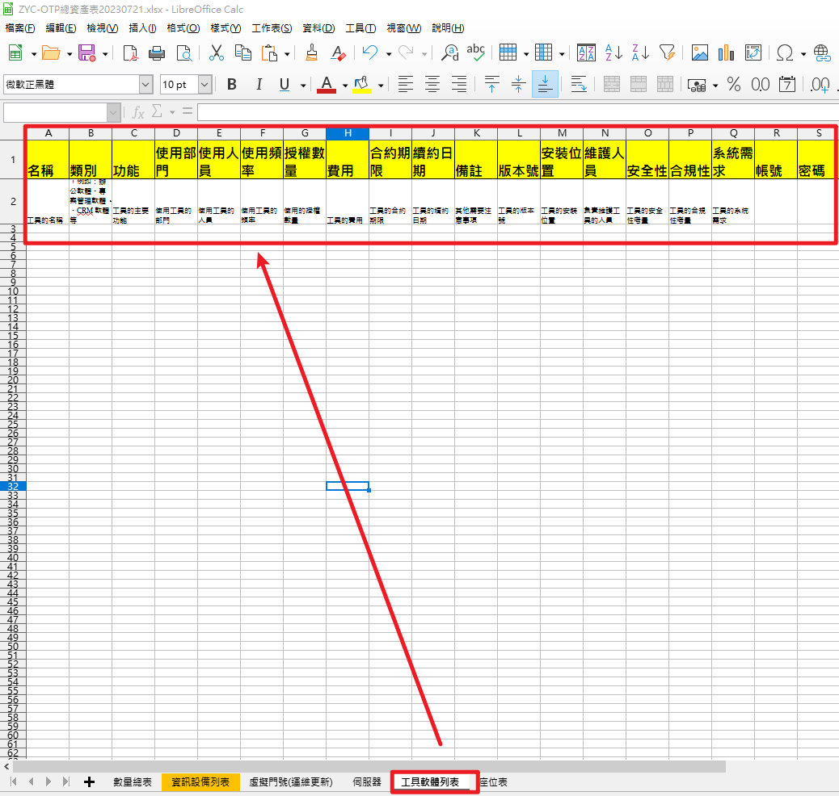
軟體管理
输入标题
Please enter text here.Please enter text here.Please enter text here.Please enter text here.Please enter text here.Please enter text here
Please enter text here.Please enter text here.Please enter text here.Please enter text here.Please enter text here.Please enter text here

Slide 17
PART FOUR
04
硬體管理

Slide 18
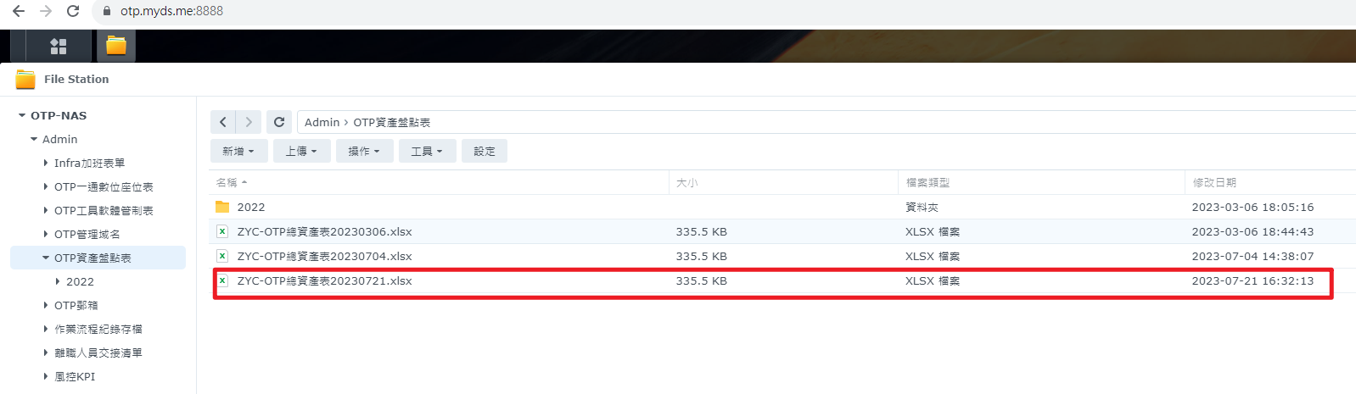
04硬體管理
續用資產盤點表
- 當前硬體管理使用OTP資產盤點表
- 同上，路徑為NAS:Admin/OTP資產盤點表
- OTP資產盤點表現正維護當中

Slide 19
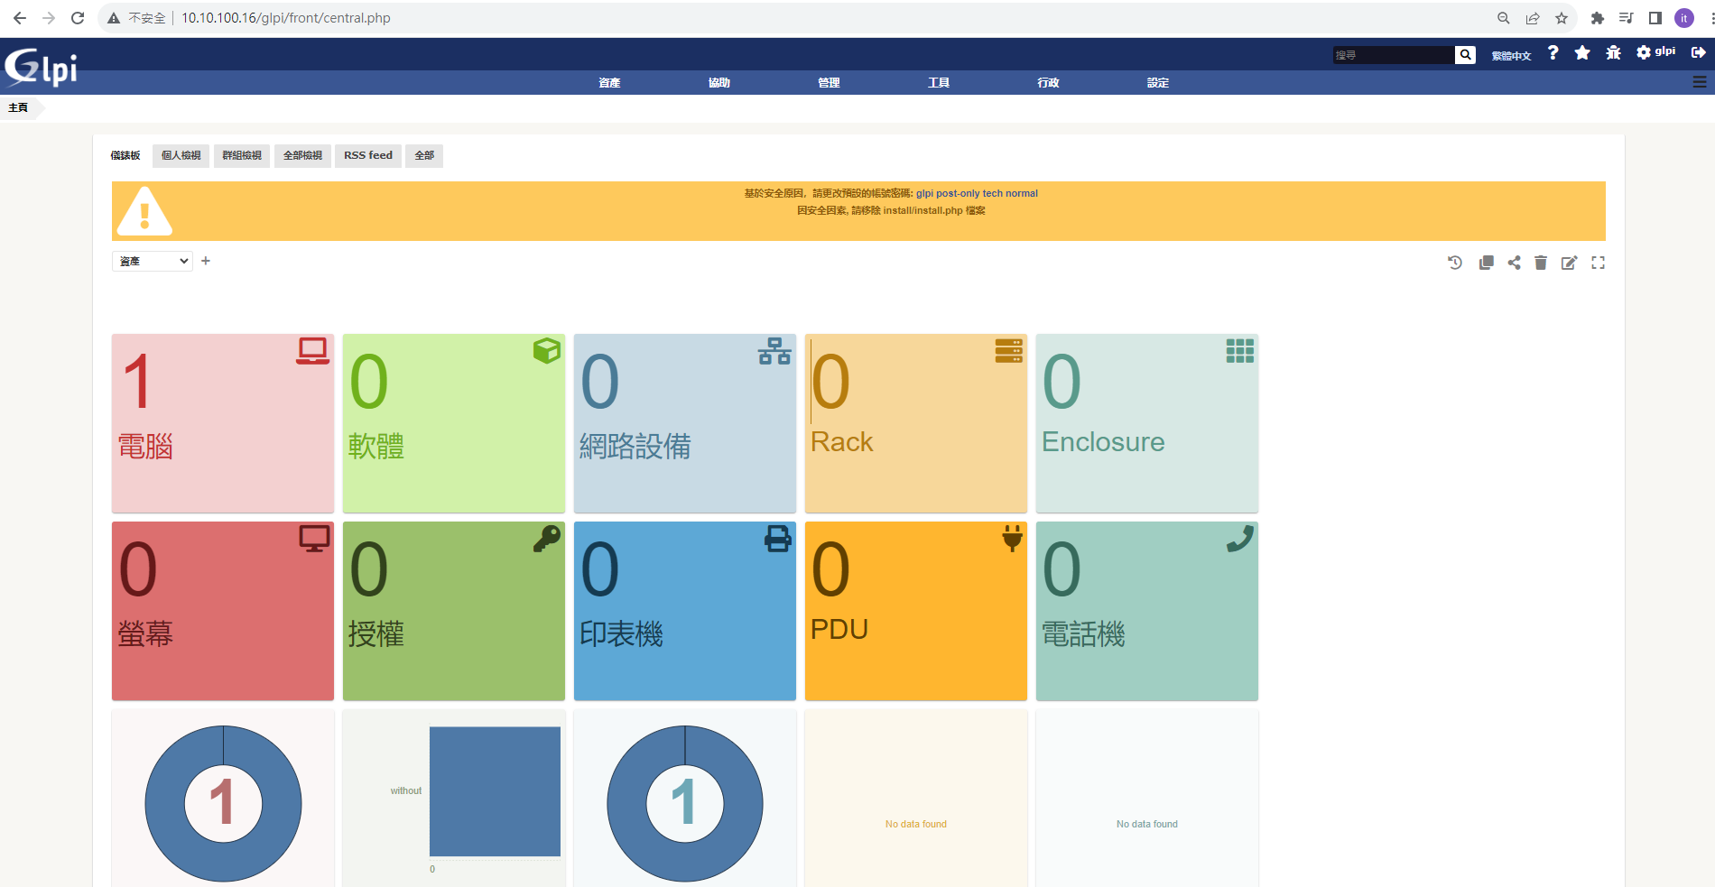
04硬體管理
資產管理系統
- 現有資產數量不多 - 未來會視資產多寡判斷是否導入資產管理系統
- 資產管理系統已經搭建配置完成，未來將會視情況導入 - 此開源系統，設計屬於巨量資產管理
- 需要花大量時間建立資料跟資產 - http://10.10.100.16/glpi/

Slide 20


04硬體管理
新採購設備
- 看設備判斷哪一個類別 - 將新採購設備加入那個類別
- 依序類別掛上去不重複的財產編號
- 將財產編號，提交管理部申請財產編號貼紙
- 將貼紙貼上去，新採購的設備

Slide 21
04硬體管理
棄用採購設備
- 看設備判斷哪一個類別 - 將設備移除那個類別跟項目
- 依序類別移除財產編號
- 將貼紙移除
- 是否故障不維修或維修，請示管理部
- 故障不維修:棄用或丟掉
- 故障維修:送修，修完請示是否掛財產編號

Slide 22
感謝觀看

